Slide 1
FilterSecurityInterceptor
——最重要的Filter

Slide 2
解析类
FilterSecurityInterceptor过滤器对应的类路径为
org.springframework.security.web.access.intercept.FilterSecurityInterceptor
这个filter是filterchain中比较复杂，也是比较核心的过滤器，主要负责授权的工作
在看这个filter源码之前，先来看看spring是如何构造filter这个bean的
具体的构造过程的代码片段为

Slide 3
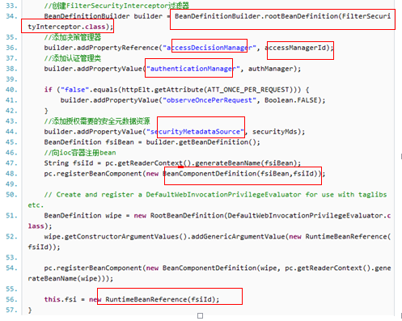
HttpConfigurationBuilder——HTTP标签解析

Slide 4
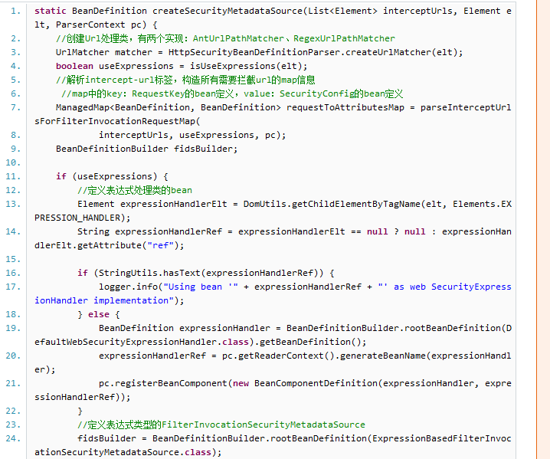
元数据资源——metaDataSource

Slide 5
通过以上的bean构造过程，FilterSecurityInterceptor所依赖的决策管理器、认证管理器、安全元数据资源都具备了，该让FilterSecurityInterceptor干活了，其源码为

Slide 6
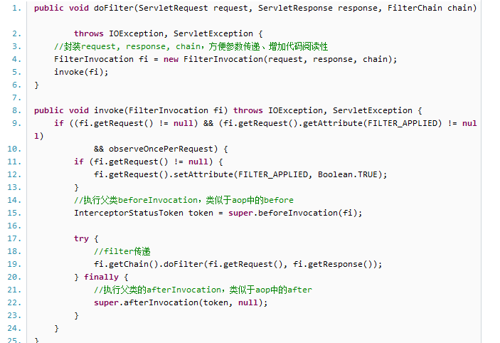
拦截器的DoFilter

Slide 7
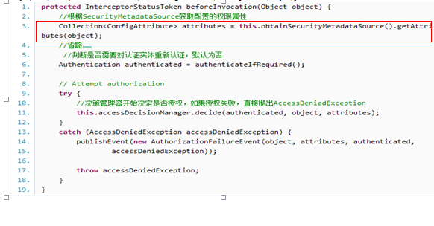
继续看父类的beforeInvocation方法，其中省略了一些不重要的代码片段

Slide 8
这里获取的是权限列表信息，比如说有这个配置
<security:intercept-url pattern="/index.jsp*" access="ROLE_USER,ROLE_ADMIN"/>
如果现在发起一个请求时index.jsp，那么根据这个请求返回的attributes集合就是分别包含ROLE_USER,ROLE_ADMIN属性的两个SecurityConfig对象

Slide 9
由于之前在bean的定义过程已经知道决策管理器是AffirmativeBased，接着看AffirmativeBased的决策过程

Slide 10
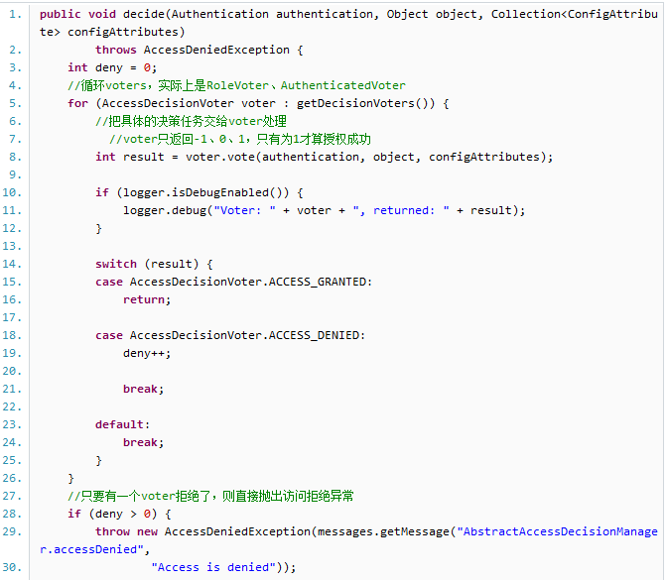
决策源码

Slide 11
实际上，有三种决策管理器，分别为AffirmativeBased、ConsensusBased、UnanimousBased，各自决策的区别是：
AffirmativeBased：只要有一个voter投同意票，就授权成功
ConsensusBased：只要投同意票的大于投反对票的，就授权成功
UnanimousBased：需要一致通过才授权成功具体决策规则很简单，只是根据voter返回的结果做处理
接下来，分别看RoleVoter、AuthenticatedVoter的源码

Slide 12
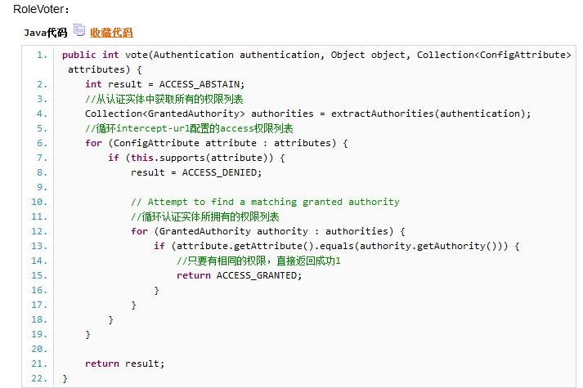
RoleVoter

Slide 13
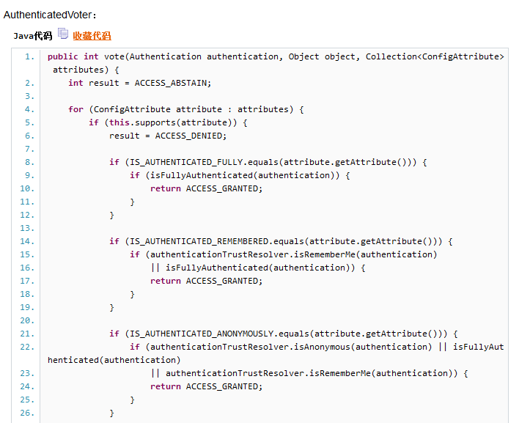
AuthenticatedVoter

Slide 14
总结
由于RoleVoter在list列表中的位置处于AuthenticatedVoter前面，只要RoleVoter通过，就不会再执行AuthenticatedVoter了。实际上AuthenticatedVoter只会对IS_AUTHENTICATED_FULLY、IS_AUTHENTICATED_REMEMBERED、IS_AUTHENTICATED_ANONYMOUSLY三种权限做vote处理。

